Slide 1
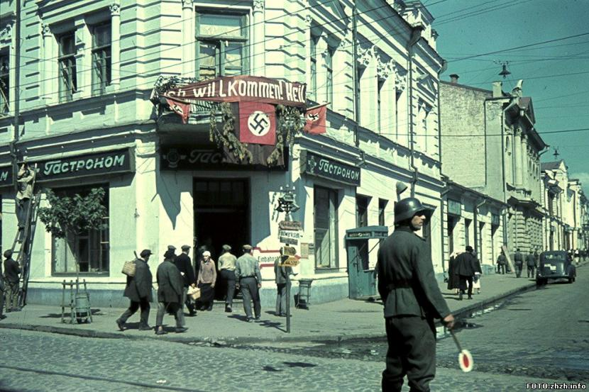
Житомирщина в роки Другої світової війни

Slide 2
ПЛАН
  СТВОРЕННЯ ГЕНЕРАЛЬНОГО ОКРУГУ «ЖИТОМИР».
  СТРУКТУРА ТА ДІЯЛЬНІСТЬ НІМЕЦЬКИХ ТА УКРАЇНСЬКИХ ПОЛІЦІЙНИХ ФОРМУВАНЬ
  ГОЛОКОСТ
  ПОВСЯКДЕННЕ ЖИТТЯ МЕШКАНЦІВ ЖИТОМИРЩИНИ В УМОВАХ ОКУПАЦІЇ
  РАДЯНСЬКИЙ ТА НАЦІОНАЛІСТИЧНИЙ РУХИ ОПОРУ
  ЗВІЛЬНЕННЯ ЖИТОМИРЩИНИ. ЖИТОМИРСЬКО-БЕРДИЧІВСЬКА ОКУПАЦІЯ

Slide 3
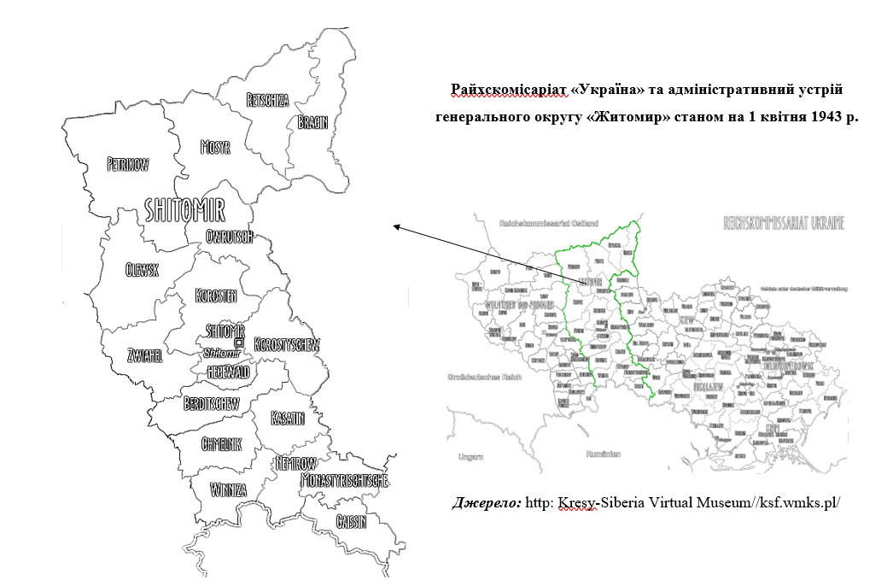

Slide 4
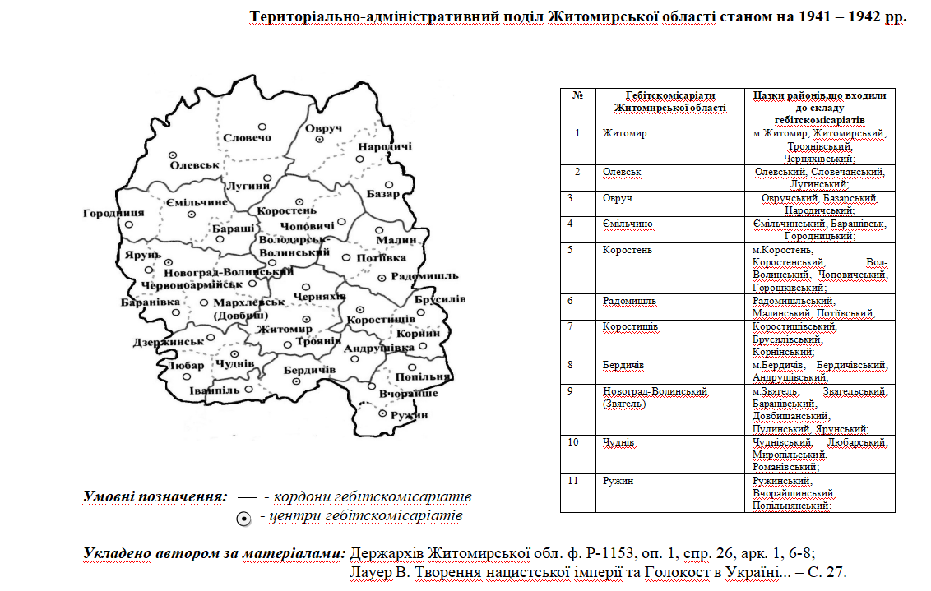

Slide 5
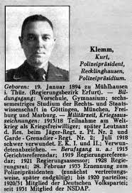
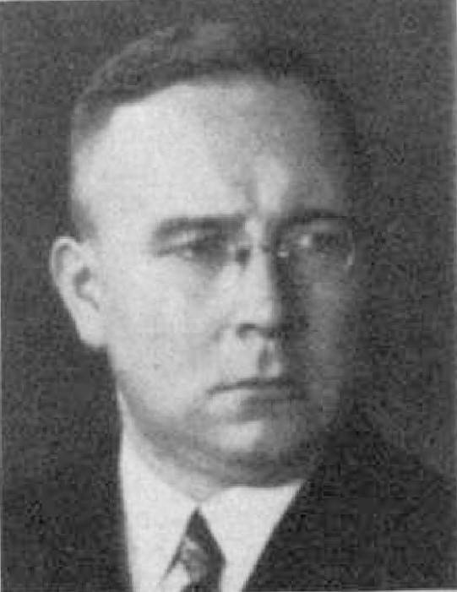
КУРТ КЛЕММ
ЕРНСТ ЛЯЙЗЕР

Slide 6

PAGE 05

Slide 7
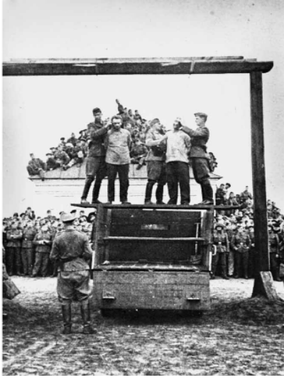
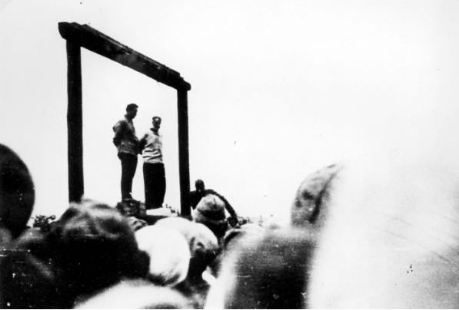
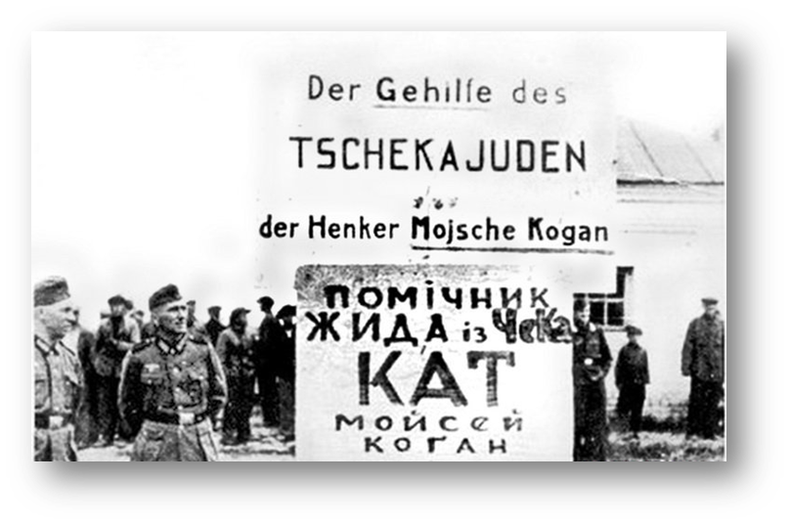
СТРАТА ЄВРЕЙСЬКОГО НАСЕЛЕННЯ

Slide 8
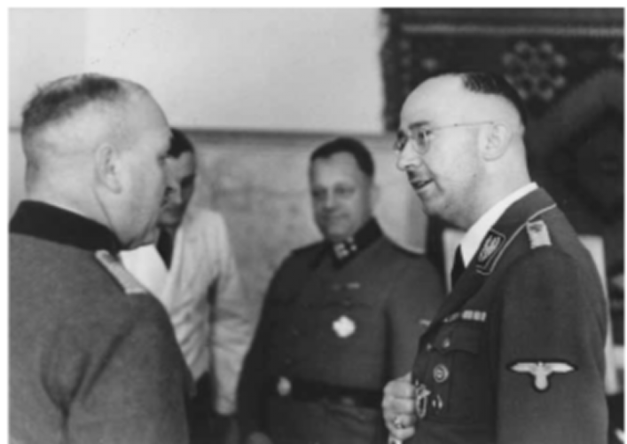
ДЕНЬ НАРОДЖЕННЯ ЕРНСТА ЛЯЙЗЕРА У ХЕГЕВАЛЬДІ

Slide 9
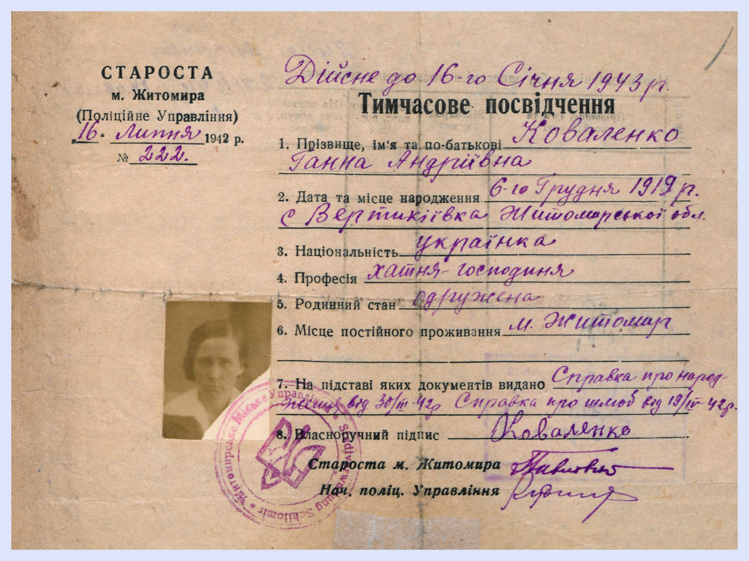
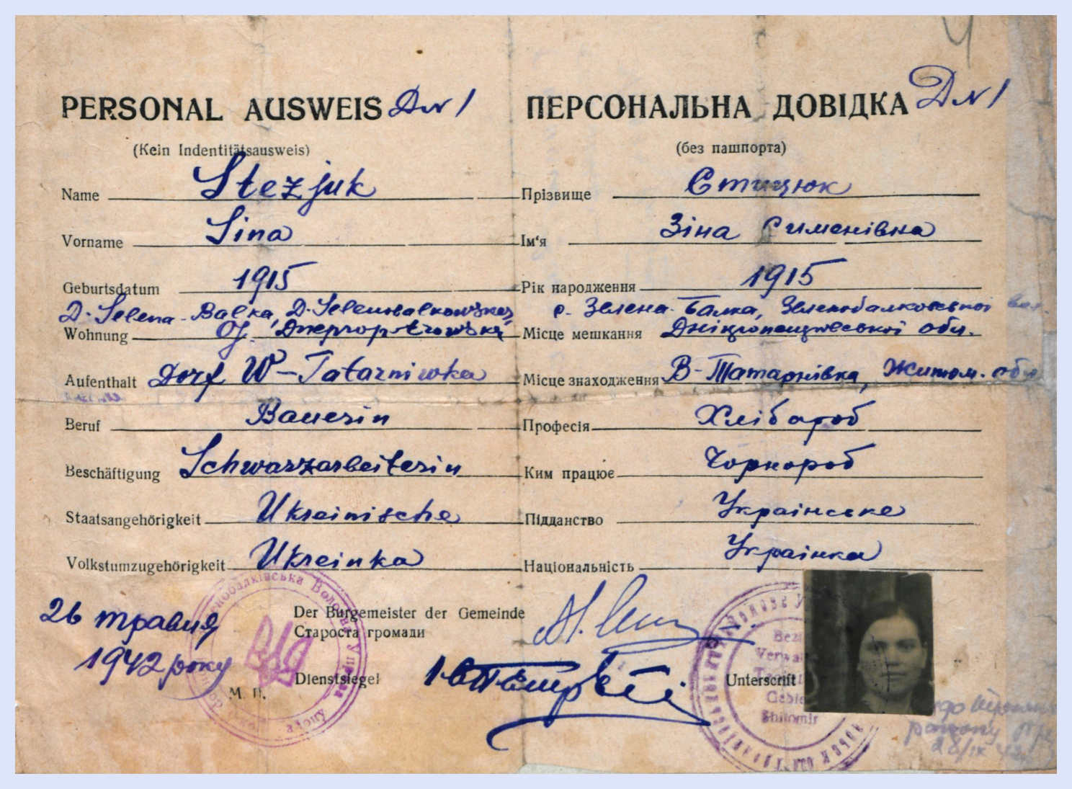
ПОВСЯКДЕННЕ ЖИТТЯ

Slide 10
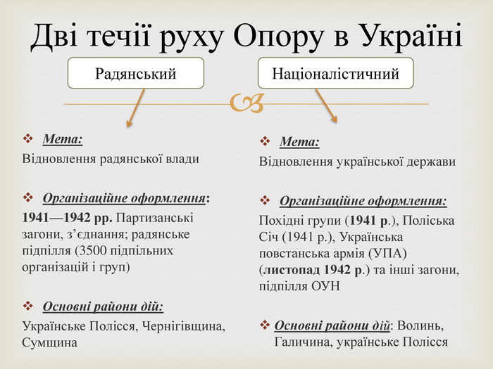

Slide 11
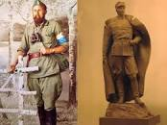
ТАРАС БУЛЬБА-БОРОВЕЦЬ

Slide 12
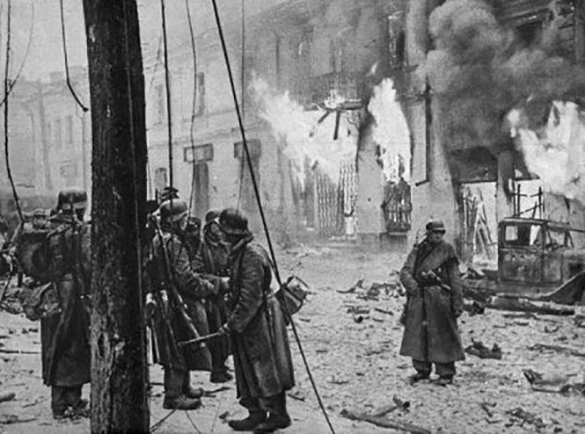
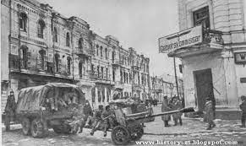
БОЇ ЗА ЖИТОМИР

